Slide 1
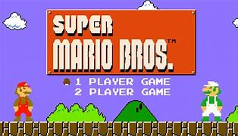
タイトル
ファイターモリオ
参考元の作品：スーパーマリオ

Slide 2
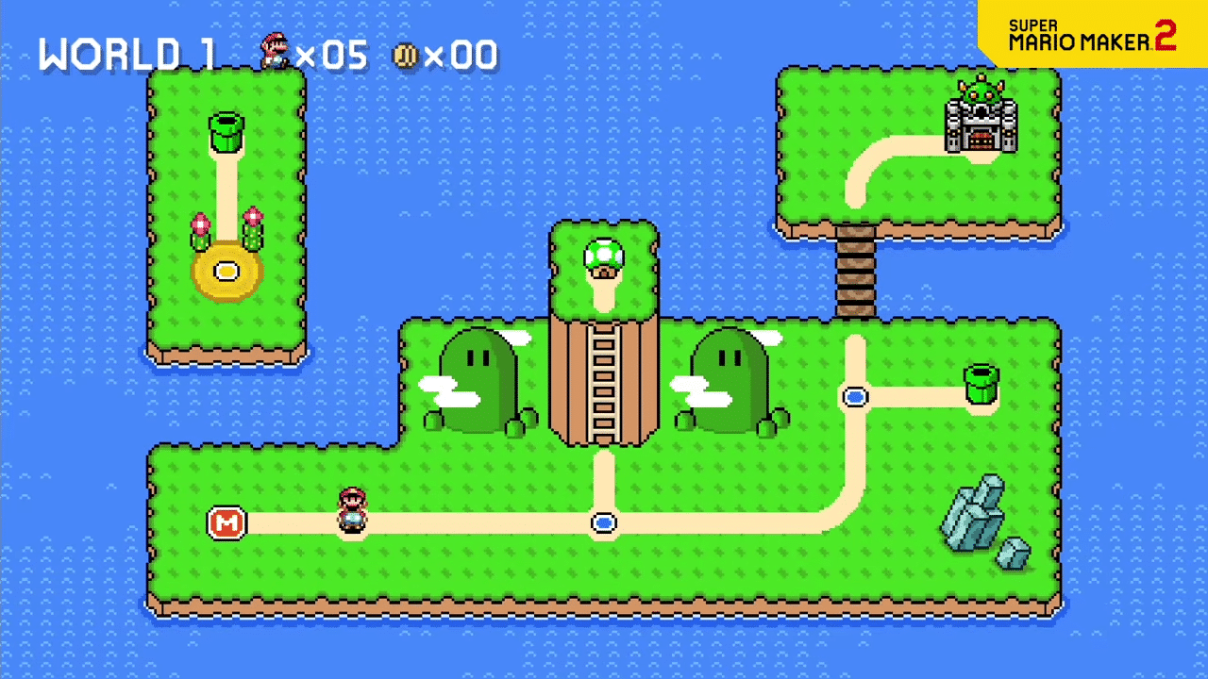
ゲームの流れ
タイトルシーン
ステージ選択シーン
プレイ人数は1人のみ実装、
二人プレイは今後の課題
ゲームを開始するボタンのみ実装。
ステージは1-1、1-2のみ実装。
決定ボタンと移動ボタンのみ実装。

Slide 3
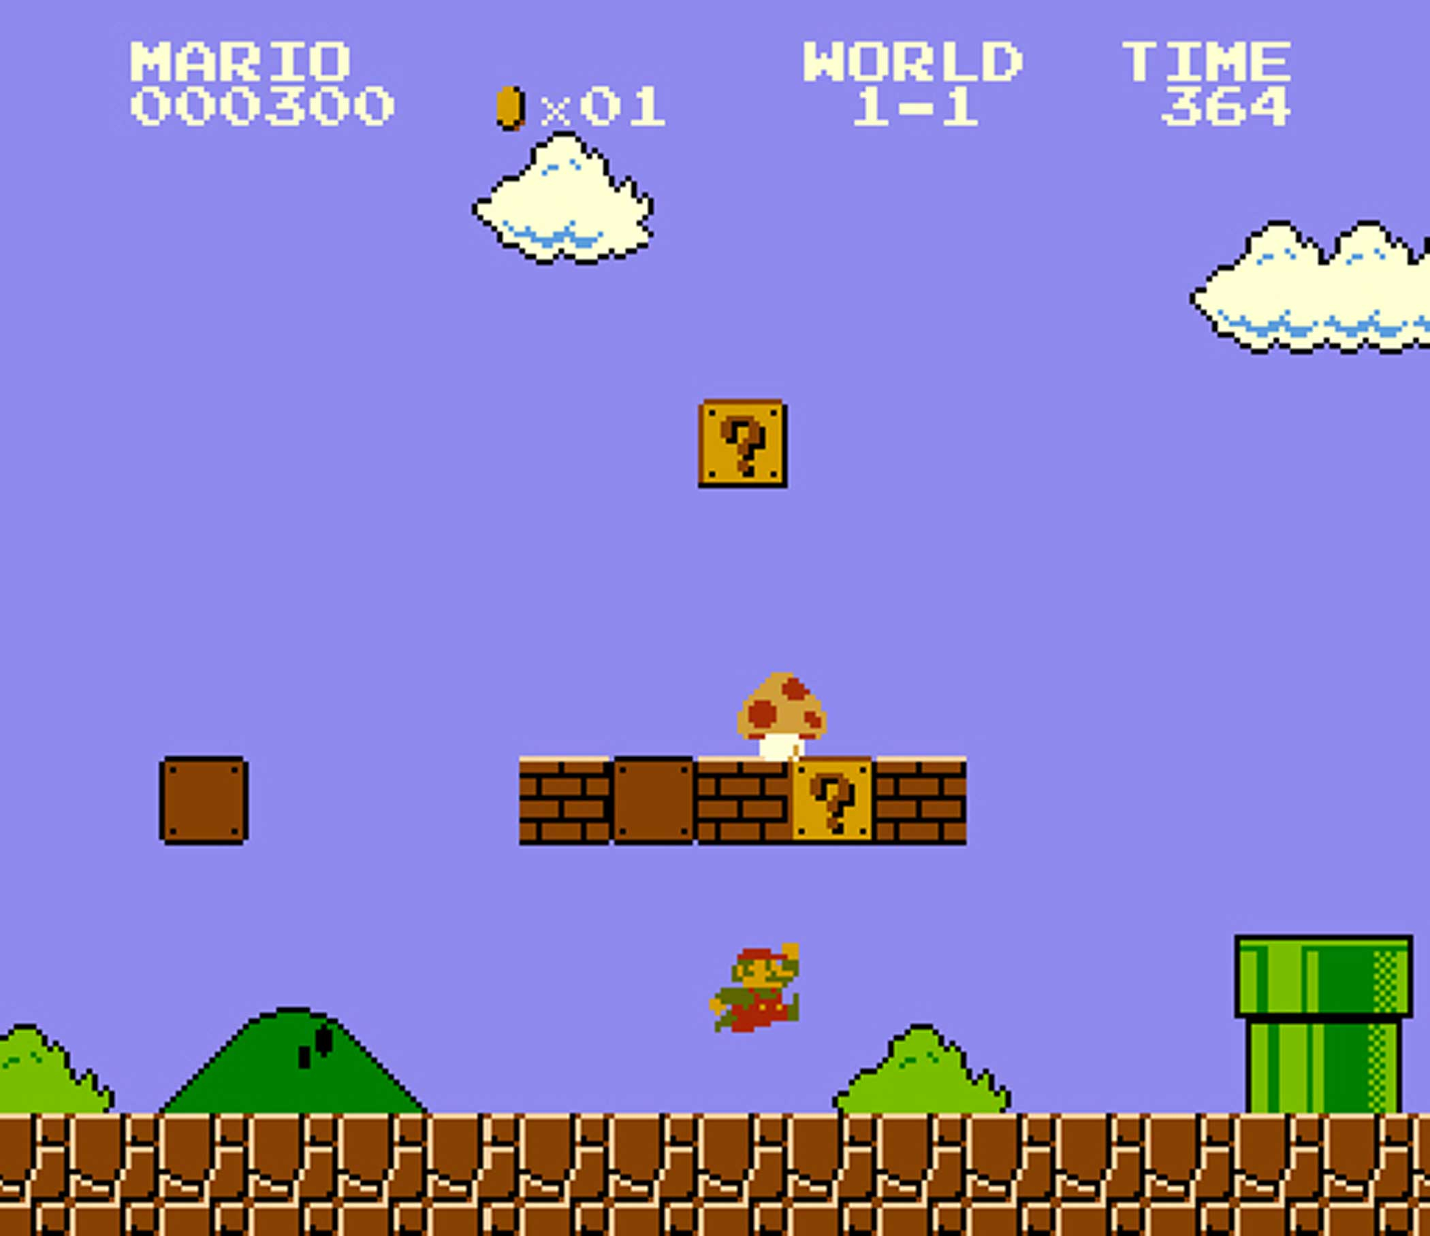
ゲームの流れ
ゲームプレイシーン
・アイテムの実装
・アイテム取得での進化とダメージでの弱体化
・アイテムの出現条件
・スコアによるストックの追加
・残りストック数の保存
・ゲームオーバーの条件
画面外または敵の攻撃によるダメージ

Slide 4
ゲームの流れ
ステージ選択
ゲームクリアーすると次のステージ開放
ゲーム未クリアの場合は、
ステージ選択画面に移動後
次のステージの開放なし

Slide 5
開発環境：DxLib
想定プレイ時間：10～15分
使用言語 C++
製作期間の目安
プロト 12/1
プレイ人数：基本1人
α 12/31
β 1/15
操作方法：コントローラー
マスター 1/25

